Slide 1

Keypoint Annotation Tool
User Guide
“創新、教育、平台設計
以教學工具改善教育環境”

Slide 2
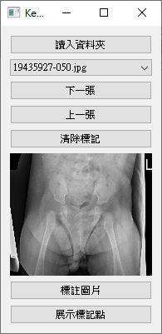
Overview
讀入照片資料夾
挑選照片的清單
照順序換一張的照片
清除該照片的標記
預覽照片
顯示標註用的新視窗
展示已標註的點

Slide 3
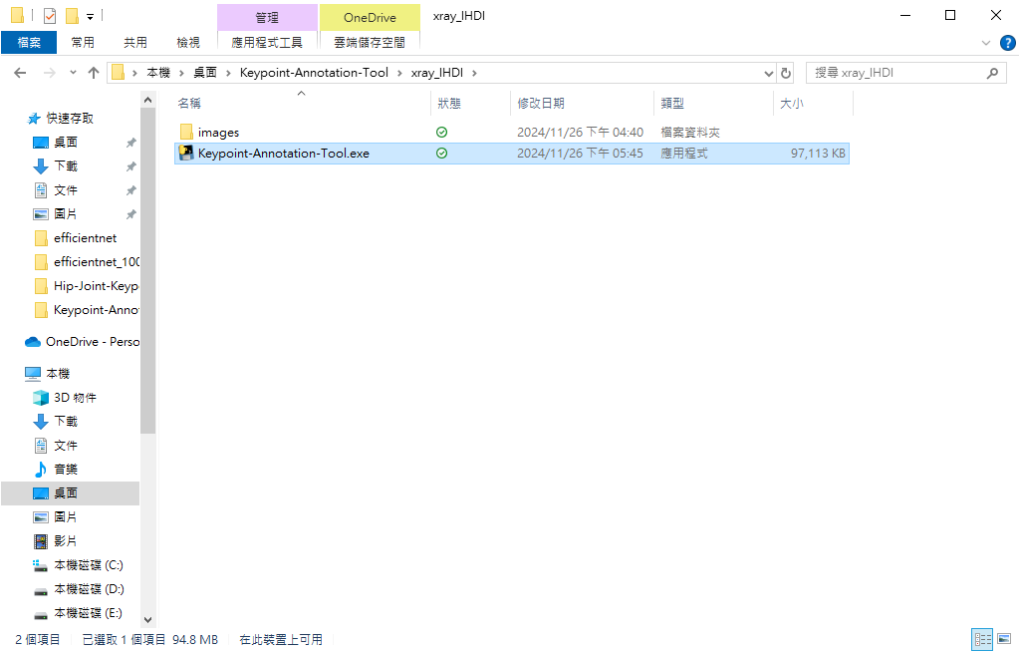
第一步
將 Keypoint-Annotation-Tool.exe 放到與欲標記照片同一個資料夾中
注意：資料夾的名稱跟位址中不要使用到中文。

Slide 4
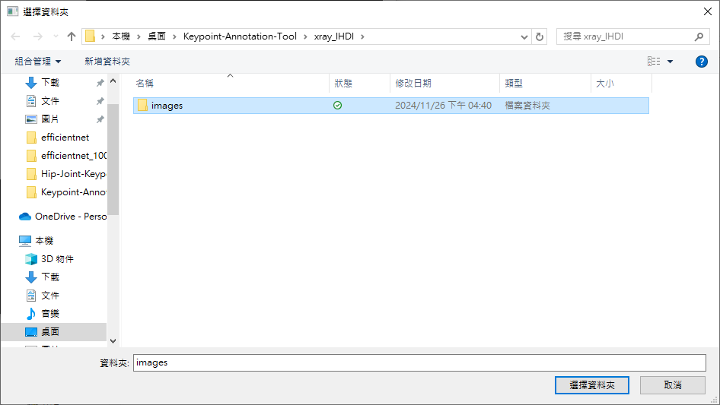
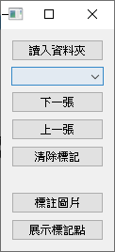
第二步
2
1
3
點擊讀入資料夾，選擇欲標記照片所在的資料夾。

Slide 5
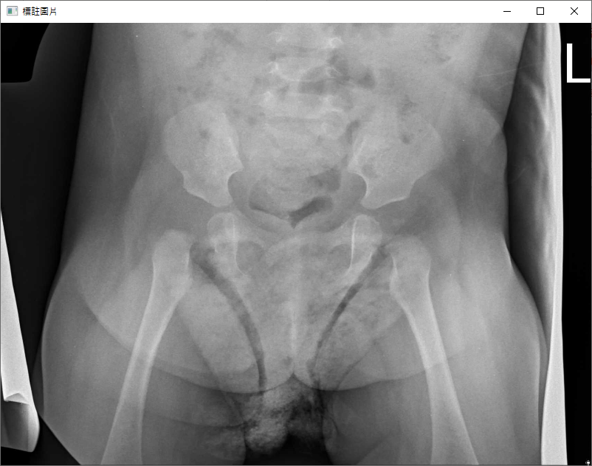
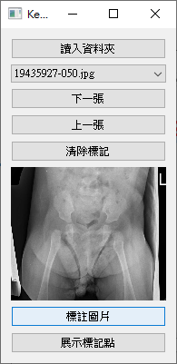
第三步
2
1
點擊標註圖片後，會顯示大張的欲標記照片。

Slide 6
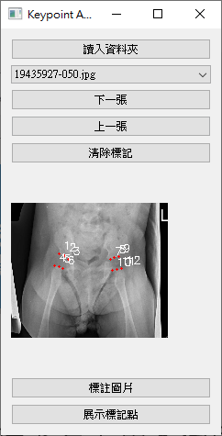
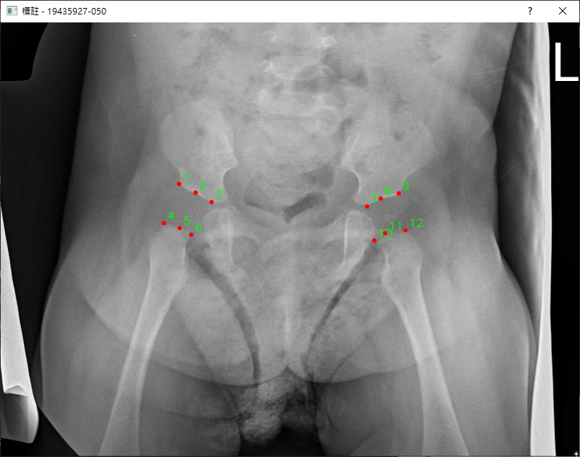
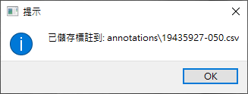
第四步
1
2
附註：
右鍵可以返回
上一次的點擊。
3
1
2
8
9
3
7
4
12
5
11
6
10
照順序用左鍵點擊照片中的關鍵點位置，按下右上角 X 後自動儲存。儲存後，預覽照片上會顯示標記點。

Slide 7
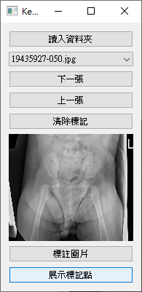
第五步
1
點擊展示標註點後，會顯示大張的已標記照片，以及標註順序。

Slide 8
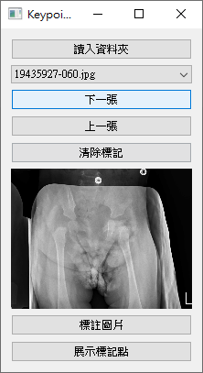
第六步
點擊下一張後，會選擇下一張圖片，之後就能重複三到六步驟，將資料夾內的圖檔都標記完成。

Slide 9
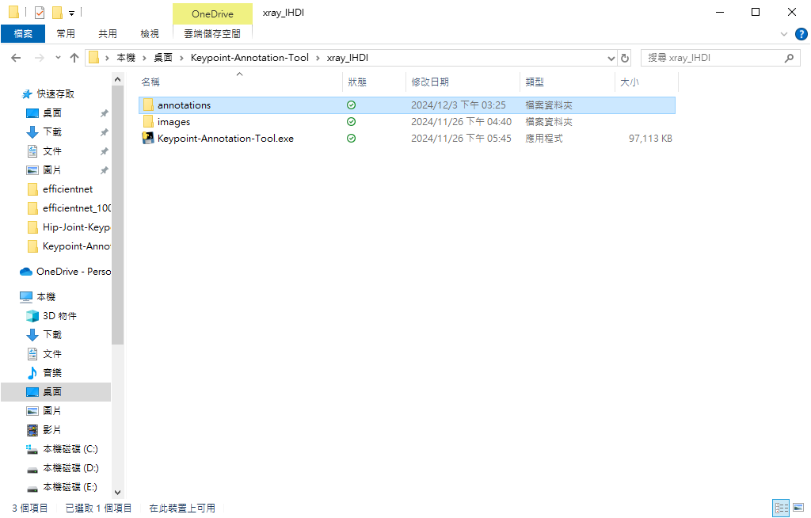
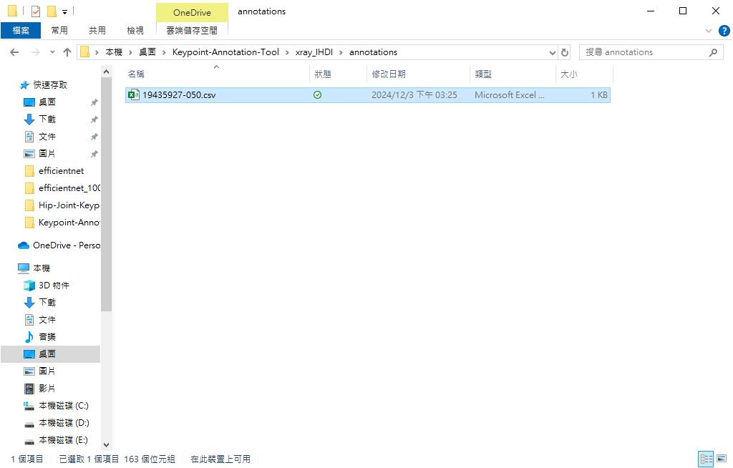
儲存後的檔案
標記後的檔案，會儲存在與.exe檔案同個資料夾的 annotations 中。

